Slide 1
Přejatá slova, pravopis, shrnutí
8. třída

Slide 2
AKTIVIZAČNÍ ÚKOL

Slide 3
VÝSLOVNOST SLOV PŘEJATÝCH

Slide 4
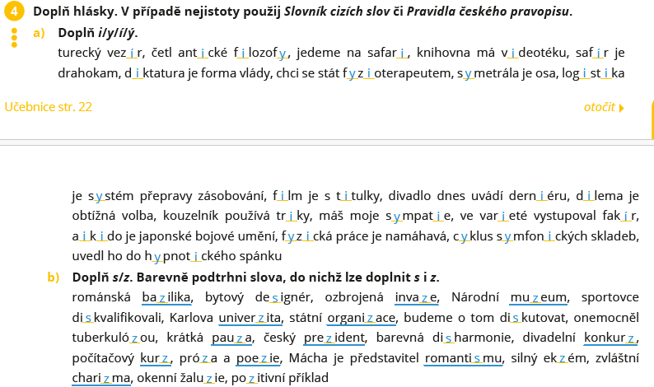
PROCVIČOVÁNÍ UČIVA
INTERNETOVÁ JAZYKOVÁ PŘÍRUČKA
Pracovní sešit str. 11-12

Slide 5
PO TVRDÝCH SOUHLÁSKÁCH PÍŠEME MĚKKÉ -I
PÍŠEME | VYSLOVUJEME
turistika | [turystyka]
kronika | [kronyka]
diktát | [dyktát]

Slide 6
PO C- PÍŠEME TVRDÉ -Y
PÍŠEME
cyklista
encyklopedie
cyklus

Slide 7
UPROSTŘED SLOVA PÍŠEME Ú
múza | skútr
túra | ocún
kúra (léčebná) | pedikúra manikúra

Slide 8
MEZI 2 SAMOHLÁSKY NEVKLÁDÁME -J
PÍŠEME | VYSLOVUJEME
fialka | [fijalka]
encyklopedie | [enciklopedije]
fantazie | [fantazije]

Slide 9
PÍŠEME PŘÍPONU -ISMUS/-IZMUS
PÍŠEME | VYSLOVUJEME
romantismus romantizmus | [romantizmus]
komunismus komunizmus | [komunizmus]

Slide 10
OPRAVTE CHYBY
motocykl
manikůra
puls
hystorije
inventůra
optimizmus
fizika
filozofie
meteorit
literatůra
pedikura
kurz

Slide 11
ŘEŠENÍ
motocykl
manikúra
pulz
historije
inventura
optimizmus,
optimismus
fyzika
filozofie
meteorit
literatura
pedikúra
kurz

Slide 12
DOPLŇ –i, -y
jun__ or, k__ lometr, fotos__ ntéza, p_ ram_ da
d__ sciplína, r__ tmus, pneumat__ ka, r__ fle
c__ klostezka , h__ pnóza, c__ rkus, p_ žamo
ol_ mp_ áda, v_ tr_ na, s_ mfon__e, lab_ r_ nt

Slide 13
ŘEŠENÍ
junior, kilometr, fotosyntéza, pyramida
disciplína, rytmus, pneumatika, rifle
cyklostezka , hypnóza, cirkus, pyžamo
olympiáda, vitrína, symfonie, labyrint

Slide 14
DOPLŇ –s, -z
disku__ e, konkur__, kur__, pul__, poe__ie
pre__ ident , gymná__ium, mechani__mus

Slide 15
ŘEŠENÍ
diskuse i diskuze, konkurz, kurz, pulz, poezie
prezident , gymnázium, mechanismus i mechanizmus

Slide 16
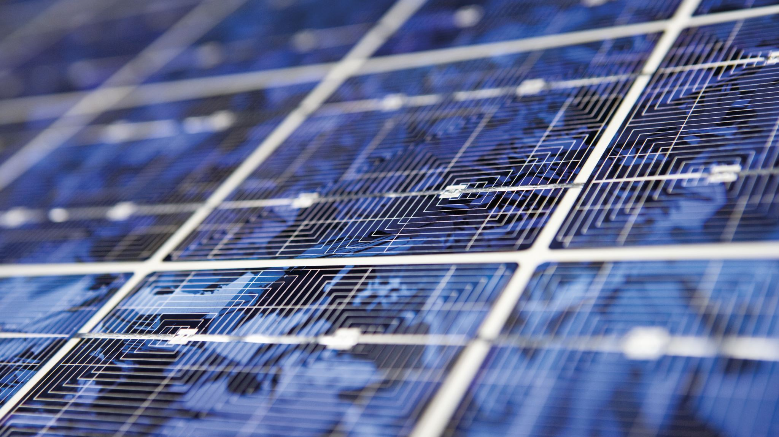
Doplňte u, ú,ů
invent__ra, r__ž, rag__, kult__ra, pedik__ra
literat__ra, lázeňská k__ra, sk__tr, brož__ra

Slide 17
ŘEŠENÍ
inventura, růž, ragú, kultura, pedikúra
literatura, lázeňská kúra, skútr, brožura

Slide 18
ŠKRTNI SLOVA NAPSANÁ ŠPATNĚ A PŘEPIŠ JE DO SPRÁVNÉHO TVARU
pirueta, kopie, hiena, alergie, hydrant
pynzeta, synonymum, mýtus, spirála
prémie, puding, túra, lilie, ryzoto, hypnóza
markýz, diskuze, systém, koryto, azyl, byznis
Marjánské Lázně, charakteristika, konkurz, archiv

Slide 19
ŘEŠENÍ
pirueta, kopie, hiena, alergie, hydrant HYENA
pynzeta, synonymum, mýtus, spirála PINZETA
prémie, puding, túra, lilie, ryzoto, hypnóza RIZOTO
markýz, diskuze, systém, koryto, azyl, byznis BYZNYS
Marjánské Lázně, charakteristika, konkurz, archiv
MARIÁNSKÉ LÁZNĚ

Slide 20
Test
Znáš význam těchto slov?
Jsou to slova přejatá, dnes často používaná.
Za každou správnou odpověď si připiš bod.

Slide 21
1. AMBICIÓZNÍ
sebejistý
útočný
ctižádostivý

Slide 22
1. AMBICIÓZNÍ
sebejistý
útočný
ctižádostivý

Slide 23
2. DEALER (dýler)
pracovník v bance
závislý člověk
pověřený zástupce firmy

Slide 24
2. DEALER (dýler)
pracovník v bance
závislý člověk
pověřený zástupce firmy

Slide 25
3. RESPEKTIVE
vlastně
možná
jestliže

Slide 26
3. RESPEKTIVE
vlastně
možná
jestliže

Slide 27
4. PRIVÁTNÍ
soukromý
jednoduchý
samostatný

Slide 28
4. PRIVÁTNÍ
soukromý
jednoduchý
samostatný

Slide 29
5. MANAGEMENT (menedžment)
pracovníci v kanceláři
skupina vedoucích pracovníků
asistenti na vysokých školách

Slide 30
5. MANAGEMENT (menedžment)
pracovníci v kanceláři
skupina vedoucích pracovníků
asistenti na vysokých školách

Slide 31
6. DATABÁZE
abecedně řazené seznamy knih
těžko řešitelný problém
informace uložené na paměťovém médiu

Slide 32
6. DATABÁZE
abecedně řazené seznamy knih
těžko řešitelný problém
informace uložené na paměťovém médiu

Slide 33
7. LEGISLATIVA
soubor zákonů
proces přijímání zákonů
povinně evidované listiny

Slide 34
7. LEGISLATIVA
soubor zákonů
proces přijímání zákonů
povinně evidované listiny

Slide 35
8. POZITIVNÍ
odhodlaný
kladný
nudný

Slide 36
8. POZITIVNÍ
odhodlaný
kladný
nudný

Slide 37
9. IDENTITA
osobnost
totožnost
jedinečnost

Slide 38
9. IDENTITA
osobnost
totožnost
jedinečnost

Slide 39
10. OPOZICE
kritika
protiklad
partnerství

Slide 40
10. OPOZICE
kritika
protiklad
partnerství

Slide 41
Kolik máš bodů?
Maximální počet byl 10

